Slide 1

АВТОНОМНАЯ НЕКОММЕРЧЕСКАЯ ПРОФЕССИОНАЛЬНАЯ ОБРАЗОВАТЕЛЬНАЯ ОРГАНИЗАЦИЯ
«СУРГУТСКИЙ ИНСТИТУТ ЭКОНОМИКИ, УПРАВЛЕНИЯ И ПРАВА»
Разработка образовательной платформы в виде web-приложения
ВЫПУСКНАЯ КВАЛИФИКАЦИОННАЯ РАБОТА
Докладчик: Боритько Павел Евгеньевич,
студент группы ИС22/11
Специальность: 09.02.07 Информационные системы и программирование
Научный руководитель: Бессмертный Андрей Витальевич,
преподаватель АНПОО «Сургутский институт экономики, управления и права»

Slide 2
Современные технологии кардинально меняют сферу образования, делая его доступнее и гибче. Быстрый рост онлайн-обучения усиливает потребность в качественных веб-платформах, способных обеспечить персонализированный подход, интерактивность и удобство. Однако многие существующие решения не соответствуют этим требованиям: они неудобны в использовании, недостаточно адаптивны и слабо поддерживают взаимодействие между пользователями. Это делает задачу создания новой образовательной платформы, ориентированной на современные стандарты цифрового обучения, актуальной и востребованной.
АКТУАЛЬНОСТЬ
2

Slide 3
Процесс дистанционного обучения в цифровой образовательной среде
ОБЪЕКТ
ПРЕДМЕТ
Методы и технологии разработки веб-приложений для организации дистанционного обучения, включая архитектуру системы, пользовательский интерфейс, инструменты взаимодействия и контроля знаний
3

Slide 4
1. Анализ существующих образовательных платформ и их функционала
2. Проектирование архитектуры информационной системы
3. Моделирование пользовательских сценариев взаимодействия
4. Веб-разработка клиентской и серверной части с использованием современных технологий (HTML, CSS, JS, Node.js, SQLite)
5. Тестирование (функциональное, пользовательское) для оценки качества и стабильности системы
МЕТОДЫ
4

Slide 5
Разработка образовательной веб-платформы, обеспечивающей эффективное дистанционное обучение с возможностью создания и прохождения курсов
ЦЕЛЬ
ЗАДАЧИ
●
Исследование существующих стандартов Wi-Fi
Анализ и проектирование беспроводной сети
●
5

Slide 6
Улучшение коммуникаций, обеспечении мобильности, повышении безопасности, оптимизации инфраструктуры и достижении экономической эффективности.
ПРАКТИЧЕСКАЯ ЗНАЧИМОСТЬ
РЕЦЕНЗЕНТ
Трунин Радмир Анатольевич руководитель отдела IT АО «ИД «Новости Югры»
6

Slide 7
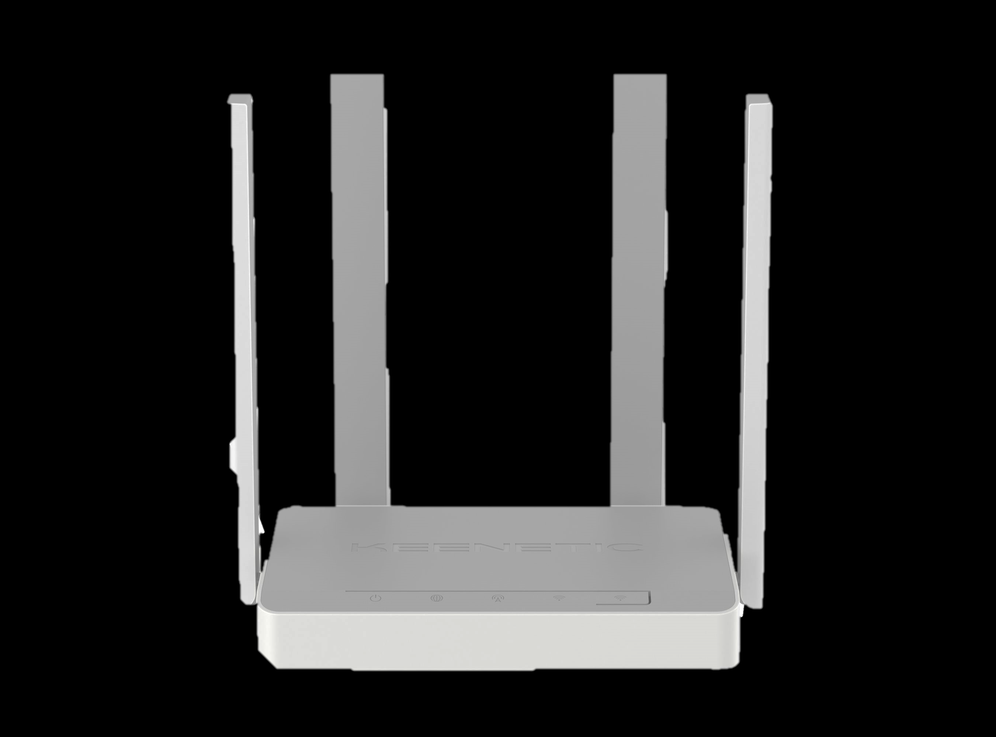
ГЛАВА I. Основы беспроводных сетей и технологии Wi-Fi
Беспроводные сети — элементы информационных технологий, предназначенные для передачи данных между приемником и отправителем на большие или малые расстояния без применения проводов.
Wi-Fi сети — это наиболее распространенный тип беспроводных сетей, который используется для передачи данных между устройствами внутри ограниченной зоны покрытия. Этот тип сети основан на стандарте IEEE 802.11 и имеет высокую скорость передачи данных и низкую задержку.
7

Slide 8
Основы беспроводных сетей и технологии Wi-Fi
Разница протоколов:
Название протокола | Максимальная скорость соединения | Частоты
a | 54 Мбит/с | 2.4 ГГц
b | 11 Мбит/с | 2.4 ГГц
g | 11 Мбит/с | 2.4 ГГц
n | 480 Мбит/с | 2.4 ГГц и 5 ГГц
ac | 1.3 Гбит/с | 2.4 ГГц и 5 ГГц
ax | 11Гбит/с | 2.4 ГГц и 5 ГГц
8

Slide 9
Основы беспроводных сетей и технологии Wi-Fi
Для подключения к беспроводной сети Wi-Fi достаточно обладать ноутбуком или карманным персональным компьютером (КПК) с подключенным Wi-Fi адаптером
Разновидности адаптеров Wi-Fi:
подключаемые к USB порту компьютера. Такие адаптеры компактны, их легко настраивать, а USB интерфейс обеспечивает функцию «горячего подключения»;
подключаемые через PCMCIA слот (CardBus) компьютера. Такие устройства располагаются внутри компьютера (ноутбука) и поддерживают любые стандарты, позволяющие передавать информацию со скоростью до 108 Мбит/с;
устройства, интегрированные непосредственно в материнскую плату компьютера. Самый перспективный вариант. Такие адаптеры устанавливаются на ноутбуки серии Intel Centrino. И, в настоящее время используются на подавляющем большинстве мобильных компьютеров.
9

Slide 10
Вывод по I ГЛАВЕ
В результате, в первой главе, были рассмотрены и перечислены характеристики беспроводной сети Wi-Fi. Изучены достоинства и недостатки. В результате был выбран маршрутизатор Keenetic Sprinter, а также адаптеры ZyXEL NWD6602. Настройку маршрутизатора рассмотрим в следящей главе.
10

Slide 11
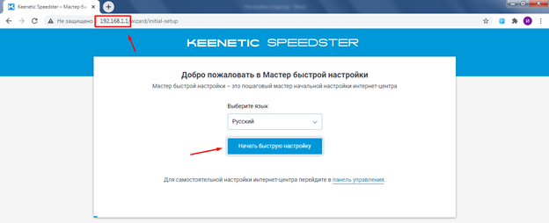
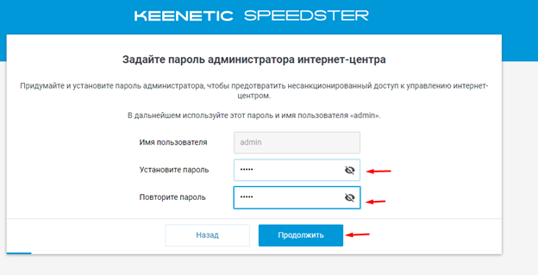
ГЛАВА II. Анализ сети и проектирование беспроводной сети Wi-Fi
Настройка роутера.
1. Приветственное сообщение
2. Установка пароля
11

Slide 12
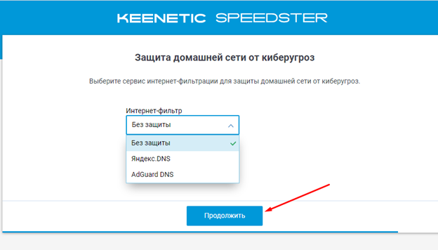
Анализ сети и проектирование беспроводной сети Wi-Fi
3. Установка Интернет-фильтра
12

Slide 13
Вывод по II ГЛАВЕ
В ходе практики была разработана и реализована беспроводная сеть на основе технологии Wi-Fi для предприятия АО "ИД "Новости Югры", удовлетворяющая требованиям предприятия и обеспечивающая надежное и безопасное подключение к сети.
13

Slide 14
ЗАКЛЮЧЕНИЕ
В результате проведенного проектирования беспроводной сети на основе технологии Wi-Fi для предприятия АО "ИД "Новости Югры" была создана эффективная и надежная инфраструктура, обеспечивающая стабильную передачу данных и высокую скорость подключения. Реализация проекта позволила значительно улучшить коммуникации и повысить производительность сотрудников, а также обеспечить высокий уровень безопасности и совместимость с современными устройствами.
14

